Slide 1
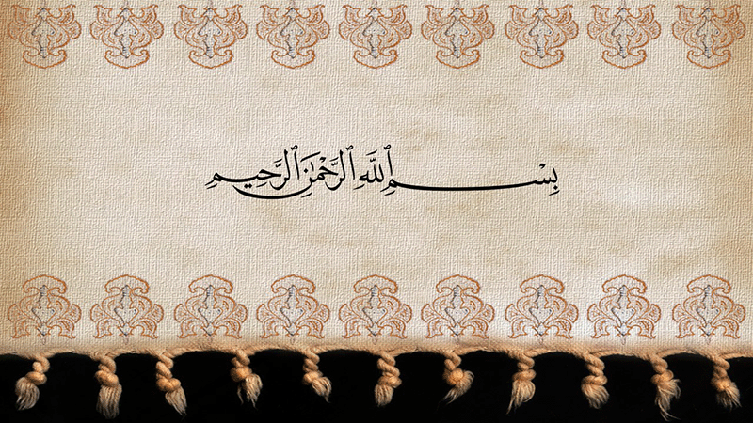

Slide 2
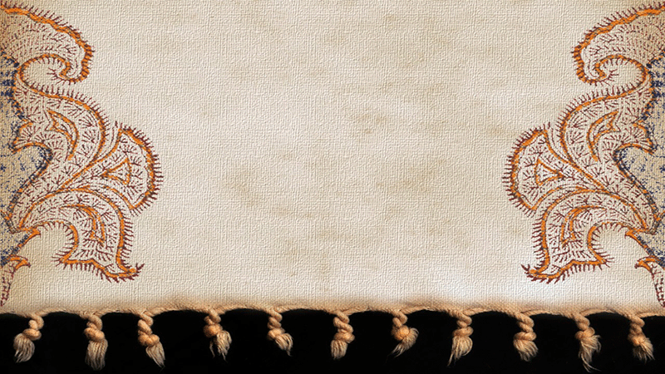
تحلیل ساختار کنایه در شعر کلاسیک با تمرکز بر لایه‌های معنایی

Slide 3

تحلیل ساختار کنایه در شعر کلاسیک با تمرکز بر لایه‌های معنایی

Slide 4
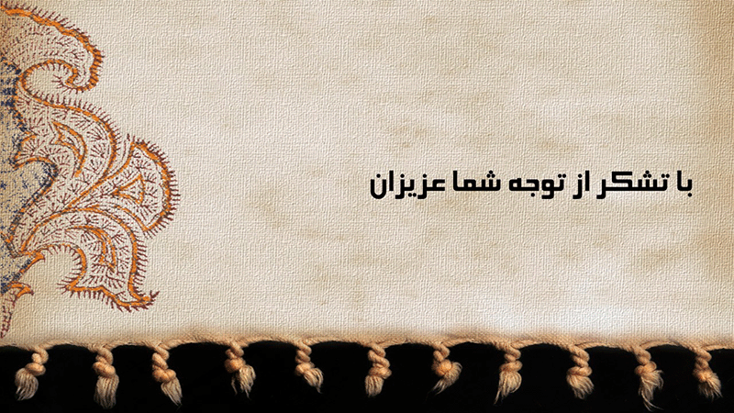

Slide 5

برای دریافت فایل کامل و اسلاید های دقیق این پاورپوینت به همراه منابع به لینک زیر مراجعه نمایید
https://filemega.ir/downloads/2754800/

